Slide 1
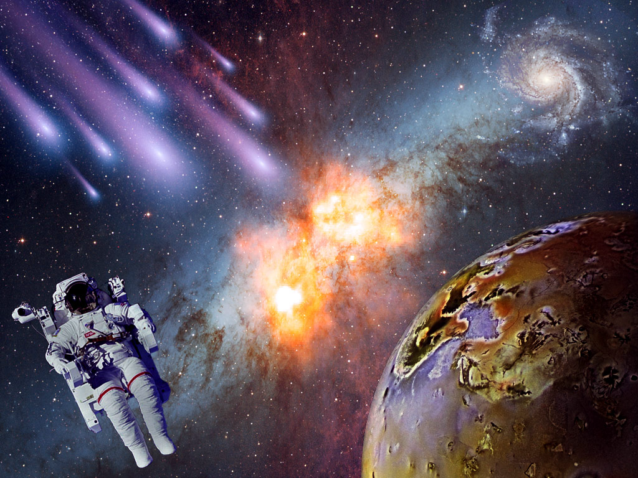
12 апреля

Slide 2
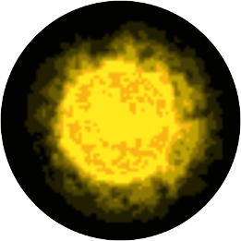
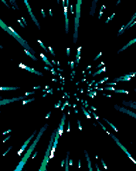
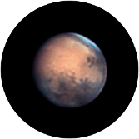
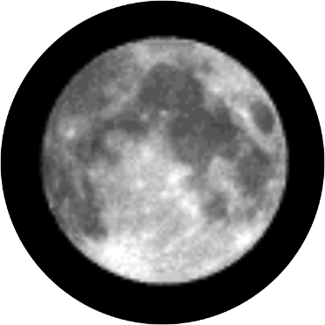
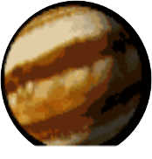
На Луне жил звездочет,
Он планетам вёл отсчет.
Меркурий раз, Венера- два,
Три- Земля, четыре- Марс,
Пять -Юпитер, шесть- Сатурн,
Семь- Уран, восьмой- Нептун,
Девять – дальше всех Плутон.
Кто не верит- выйди вон.
С помощью телескопа можно увидеть масштаб и красоту вселенной:
Кратеры на Луне, кольца Сатурна, горы и полярные шапки на Марсе.

Slide 3
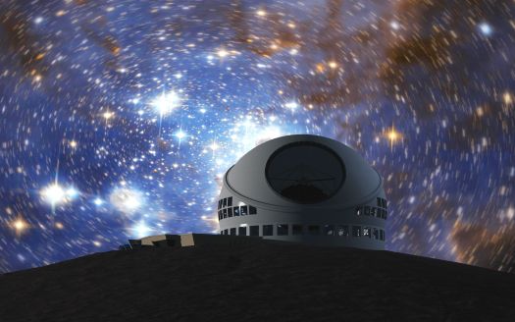
С помощью оптических телескопов можно увидеть и изучить мелкие детали наблюдаемого объекта.

Slide 4
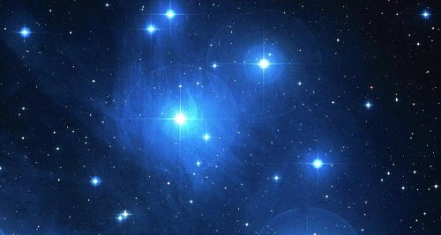
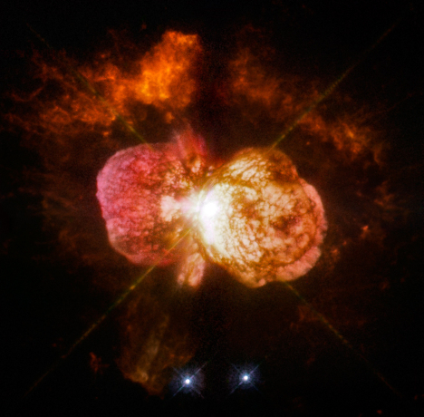
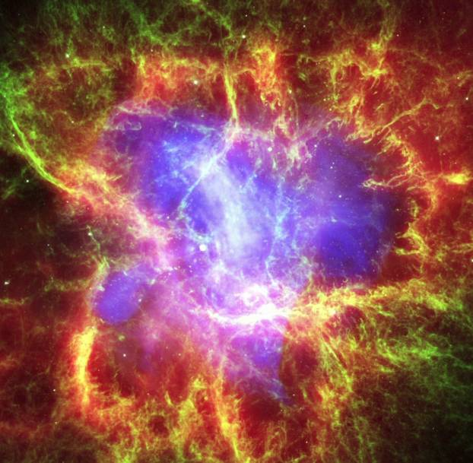
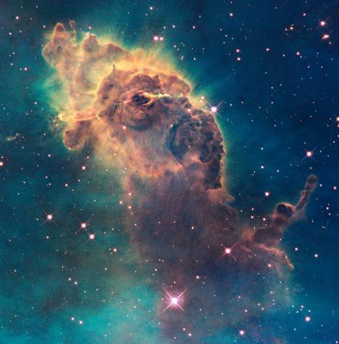
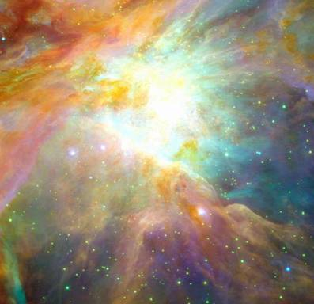
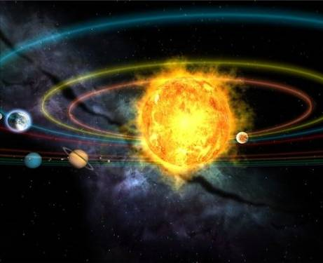
ВСЕЛЕННАЯ-ГЛАЗАМИ ТЕЛЕСКОПА

Slide 5
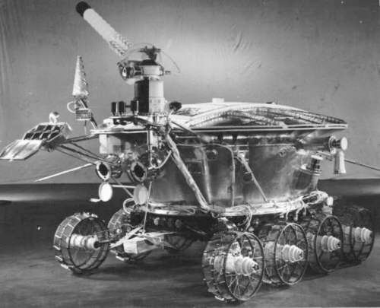
ЛУНОХОД
Автоматический самоходный аппарат, передвигающийся по поверхности ….
С помощью
лунохода,
можно более
подробно
изучить
поверхность и
природу луны.

Slide 6
М
А Р С О Х О Д

Slide 7
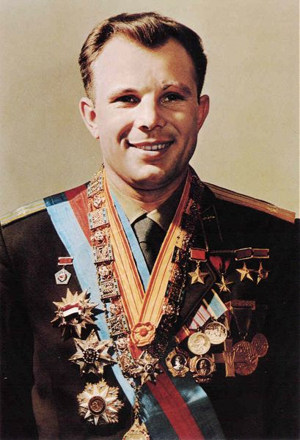
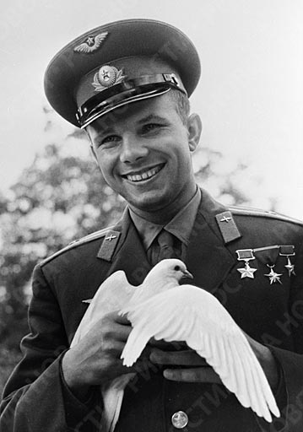
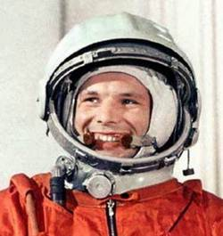
Юрий Алексеевич Гагарин

Slide 8
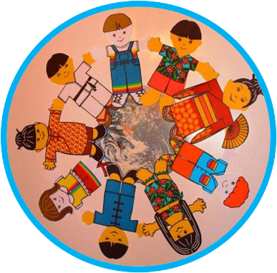
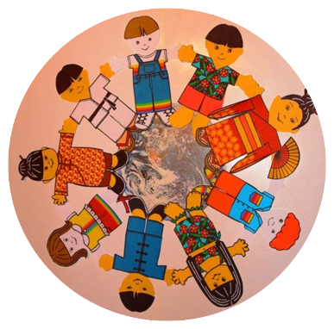
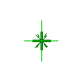
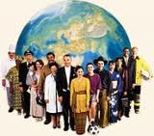
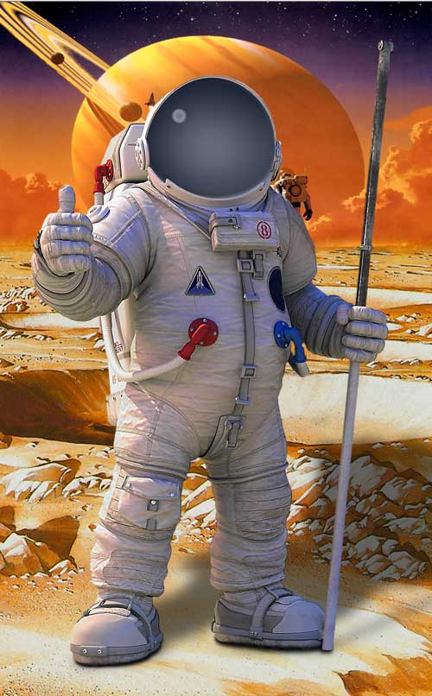
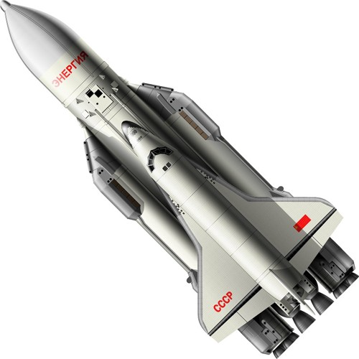
команда «Землян» и команда «Марсиан»

Slide 9
Команда «Землян»
Команда «Марсиан»

Slide 10
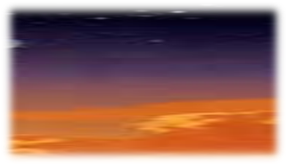
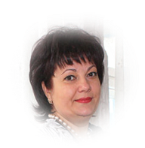
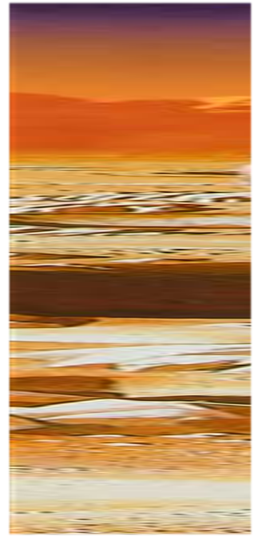
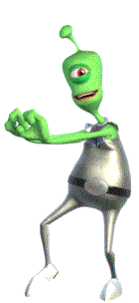

Slide 11
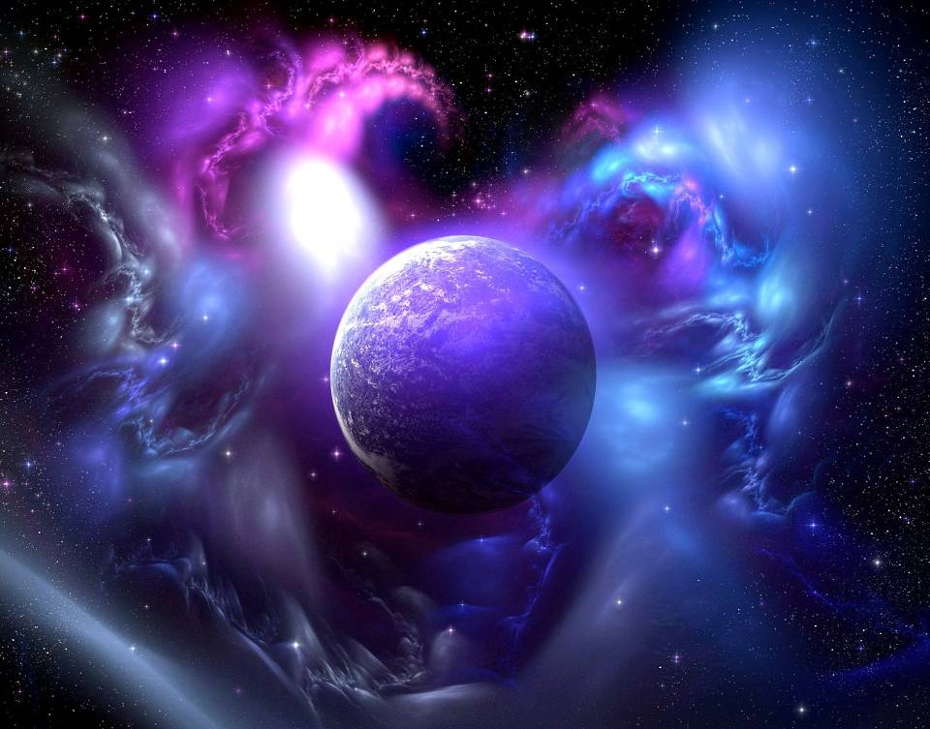
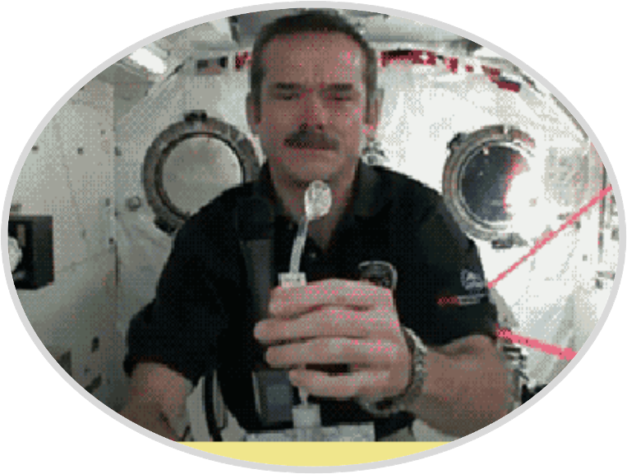

Slide 12
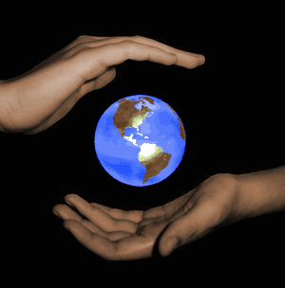

Slide 13
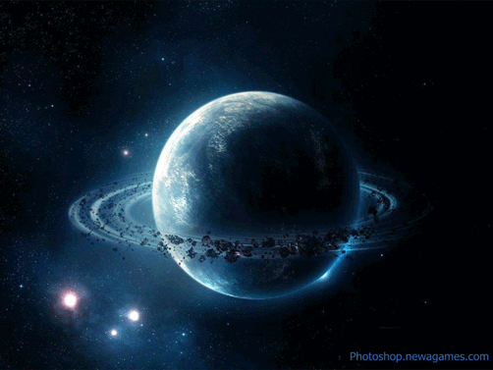

Slide 14
Первый шимпанзе в космосе, запущен американцами.
Лишь в 1951 году все
обошлось и
обезьяне-астронавту
удалось-таки
вернуться на родную
землю.
Это был уже Альберт VI…

Slide 15
Первый успешный орбитальный полет совершили Белка и Стрелка 19.08.1960 года.
Те самые Белка и Стрелка, первые живые звери, вернувшиеся из космоса. На самом деле они не были одни. В компании были: кролик, 40 мышей, пара крыс, мухи и растения.

Slide 16
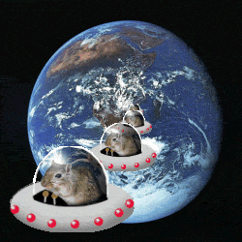

Slide 17
Юрий Алексеевич Гагарин

Slide 18
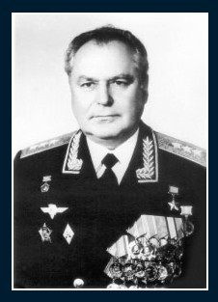
Герман Степанович Титов родился 11 сентября 1935 года в селе Верхнее Жилино Косихинского района Алтайского края. Окончил Военно-авиационное училище летчиков, Военно-воздушную академию имени Жуковского и Военную академию Генерального штаба ВС СССР. После окончания училища проходил службу в авиационных частях Ленинградского военного округа. В 1960 году прошел отбор в первый отряд космонавтов. 6-7 августа 1961 года совершил первый длительный полет в космос. Второй человек в мире, совершивший орбитальный космический полёт, Герой Советского Союза (9 августа 1961)

Slide 19
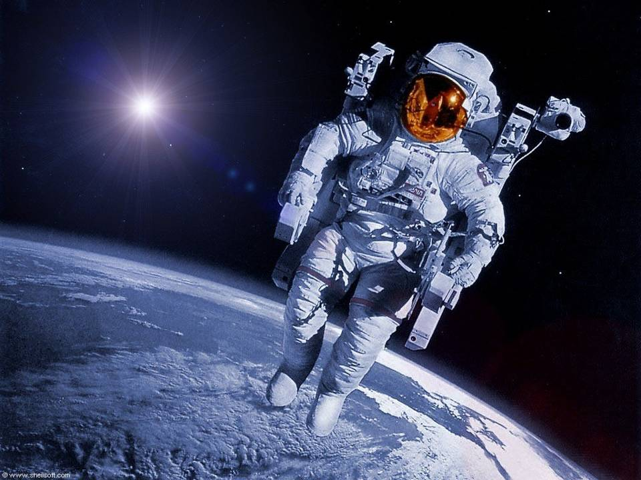

Slide 20
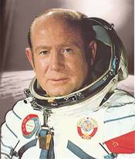
Алексей Леонов
Первый в Космосе
В 1967 году советский летчик-космонавт Алексей Леонов первым покинул борт корабля, находящегося на околоземной орбите и пробыл в открытом космосе 23 минуты 41 секунду

Slide 21
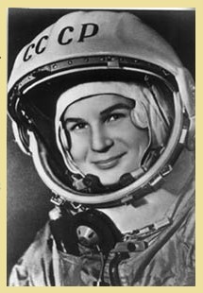
Первая женщина-
космонавт
Валентина
Терешкова
16-19 июн. 1963 г.
- космический полет в качестве командира КК "Восток-6". Полет проходил одновременно с полетом корабля "Восток-5", пилоти- руемого В. Быковским.
Продолжительность полета
2 сут. 22 час. 50 мин.
Позывной - "Чайка".

Slide 23
12 апреля

Slide 26
2
1
9
3
8
4
6
7
5

Slide 27
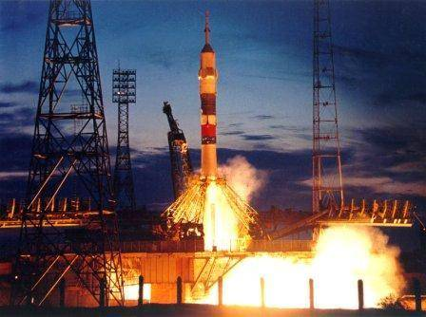

Slide 30
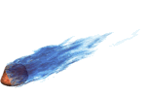

Slide 31
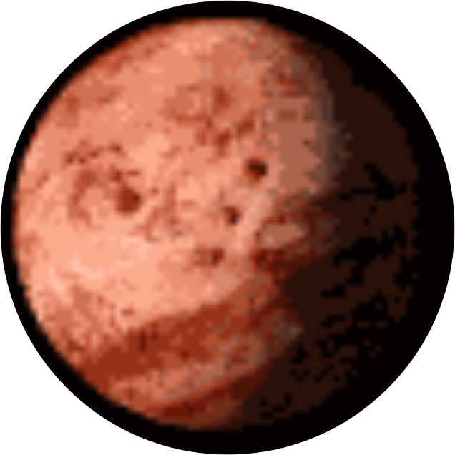
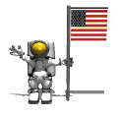

Slide 32
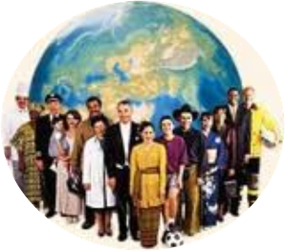
Мы живем на планете Земля. . _______________________________________________________ .
_______ _________ ______ _________ ________
__ __ __ __ __ __ __ __ __

Slide 33
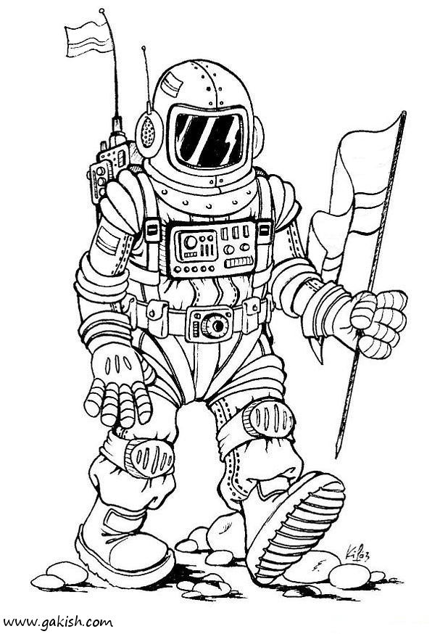
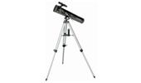
I
ЛУНА ШЛЕМ ФЛАГ ПЛАНЕТА ТЕЛЕСКОП ИЛЛЮМИНАТОРЫ

Slide 36
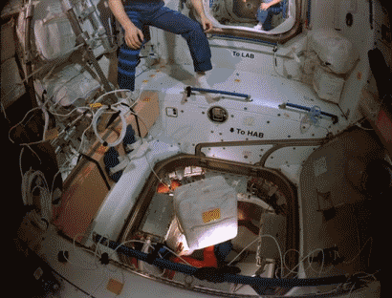

Slide 37
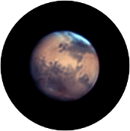
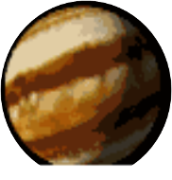

Slide 39
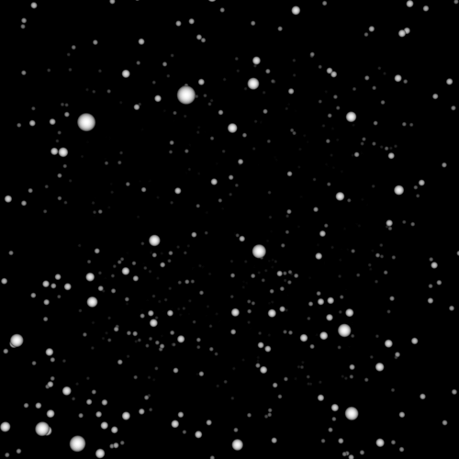
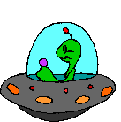
Повтори по образцу: Инопланетянин наблюдает за
планетой Земля.
Я ………………….
Ты ………………….
Он ………………….
Она ………………..
Они ………………..
Мы …………………
Вы …………………..
Я вижу летающую тарелку.
Ты ……………….
Он ……………….
Она ……………..
Они ……………..
Мы ………………
Вы ……………….

Slide 40
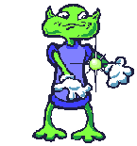
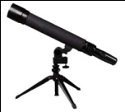

Slide 43
Планета с кольцом пыли, обломков - это система разных образований состоящих из льда, пыли, которые вращаются вокруг планеты. Наверное это очень красивое зрелище, и кстати, такие кольца есть у всех мощных газовых гигантов огромной Солнечной системы: Юпитера, Сатурна, Урана, Нептуна.
Планета с кольцом пыли, обломков - это система разных образований состоящих из льда, пыли, которые вращаются вокруг планеты. Наверное это очень красивое зрелище, и кстати, такие кольца есть у всех мощных газовых гигантов огромной Солнечной системы: Юпитера, Сатурна, Урана, Нептуна.

Slide 50
МДОБУ
«Детский сад
№ 28
«Аленький
цветочек»
МДОБУ
«Детский сад
№ 28
«Аленький
цветочек»

Slide 51
МДОБУ
«Детский сад
№ 28
«Аленький
цветочек»
МДОБУ
«Детский сад
№ 28
«Аленький
цветочек»

